Slide 1
김택서
20512

Slide 2
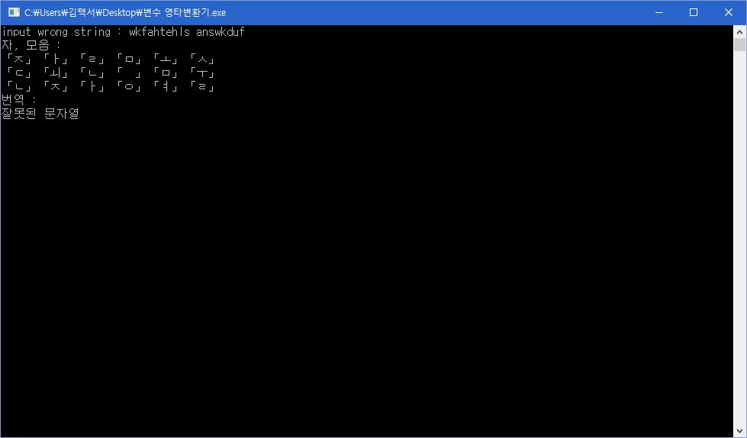
A
ㅁ

Slide 3

